Slide 1
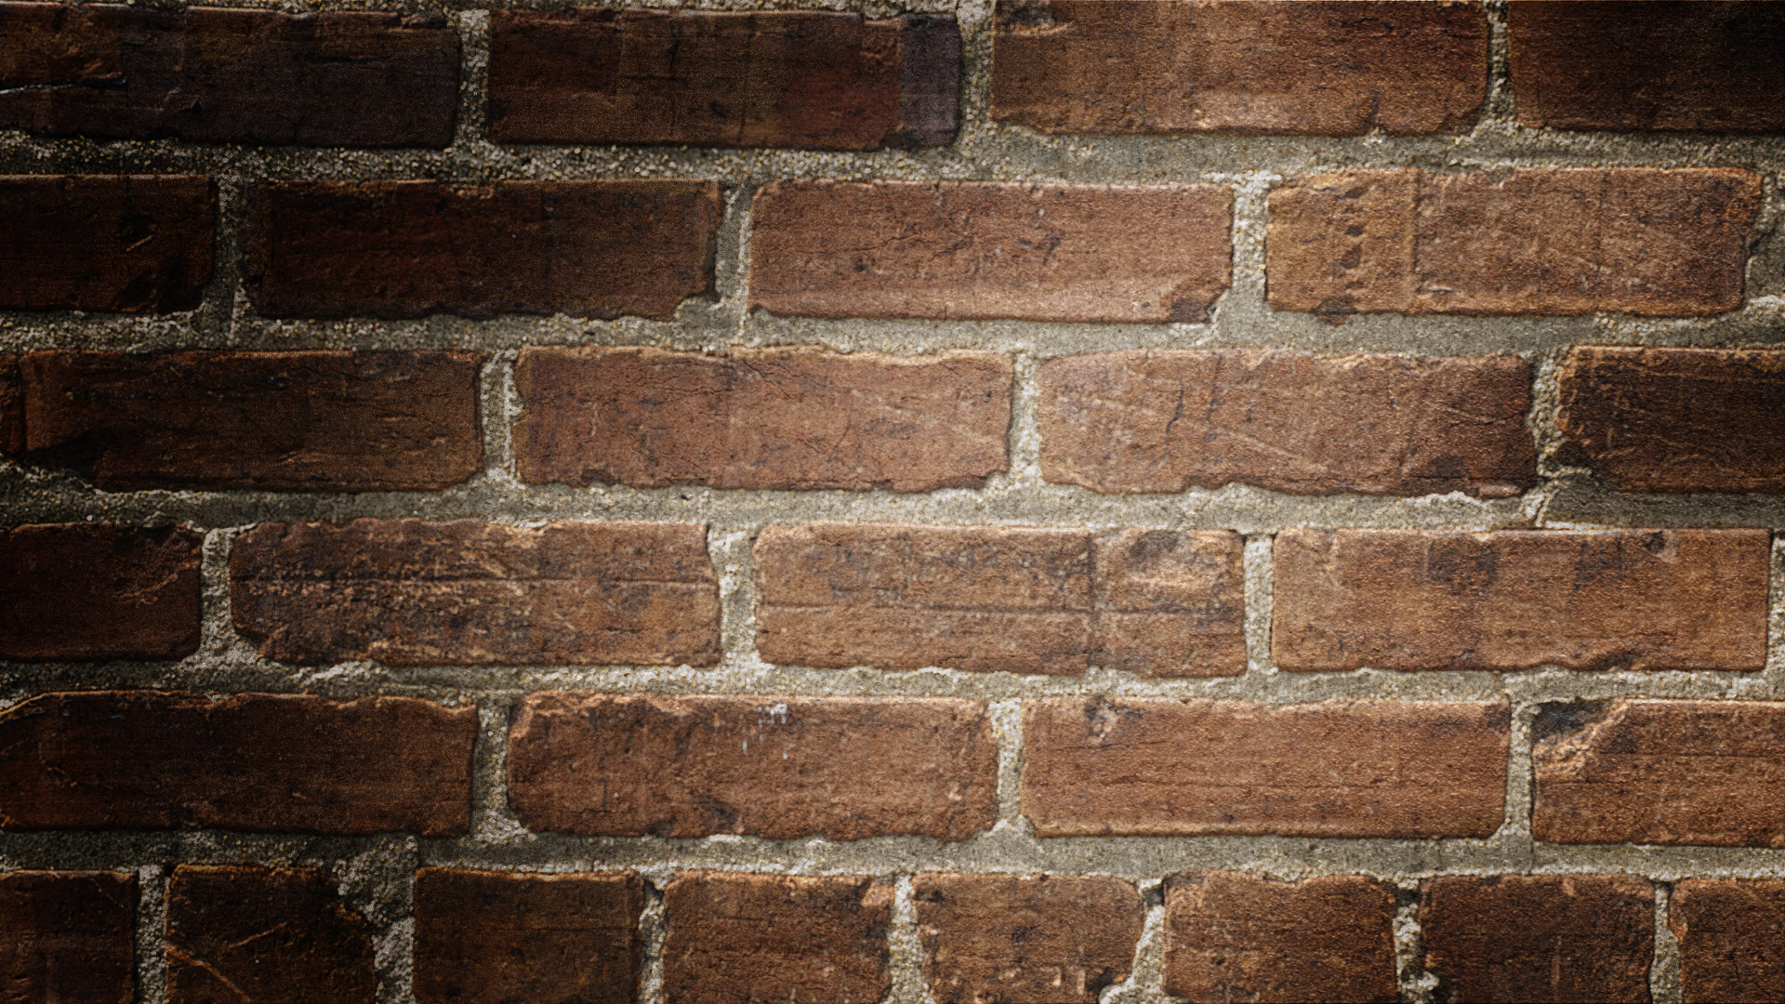
Kalbos pamoka / miesto leksika/ Žodžio dalys

Slide 2
Šalčiai Neringoje

Slide 3
Kokia yra mūsų kilmė?

Slide 4
Su klasės draugais sukurkite pasakojimą apie savo miestą.
1. Apibūdinkite vieną miesto istorinį arba kultūrinį pastatą.
2. Apibūdinkite miesto aikštę, paminklą, parką.
3. Apibūdinkite mieste esantį valstybinį pastatą.
4. Apibūdinkite mieste esantį geografinį objektą.

Slide 5
ĮSIDĖMĖKITE
Priešdėlius į- ir są- rašome su nosinėmis raidėmis. Pavyzdžiui, įdomus, įprotis, įsakė; sąžinė, sąjunga, sąsiuvinis.

Slide 6
Apie ką pasakoja ši skulptūra?

